Slide 1
Perancangan Sistem Implementasi VoG pada Web Graph
Satrio Adityo Hartomo - 1103120029
Pembimbing :
Kemas Rahmat S. W, S.T., M.Eng. Siti Sa’adah, S.T., M.T.
Program Studi Teknik Informatika
Fakultas Informatika
Universitas Telkom
Bandung
2016

Slide 2
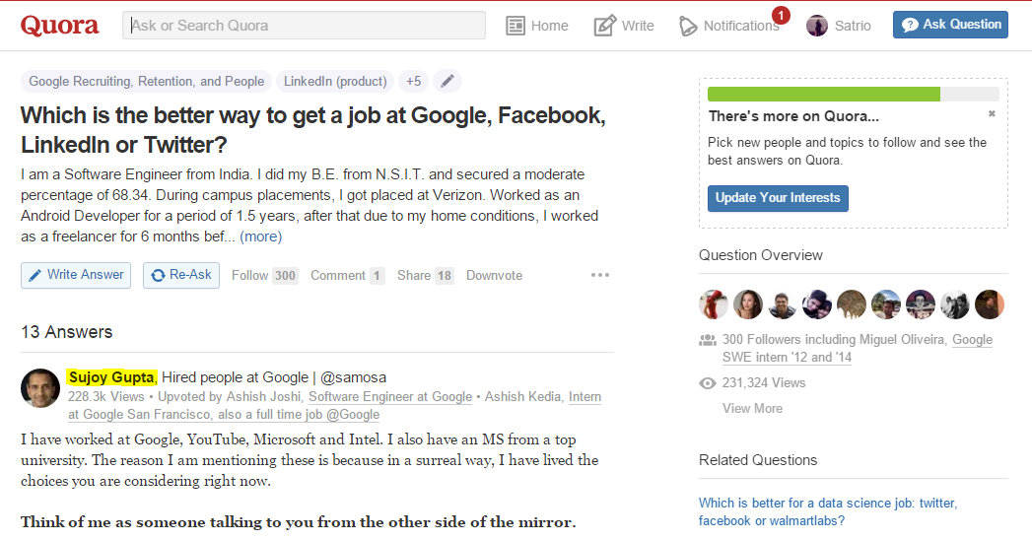
Web Crawling

Slide 3
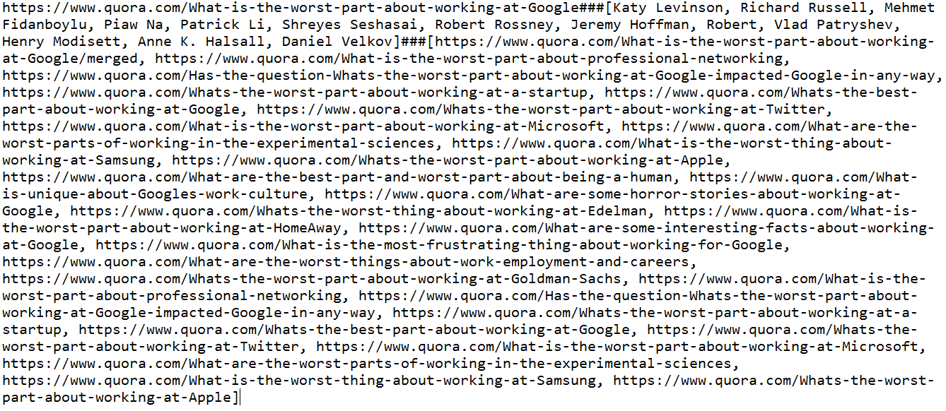
Web Crawling

Slide 4
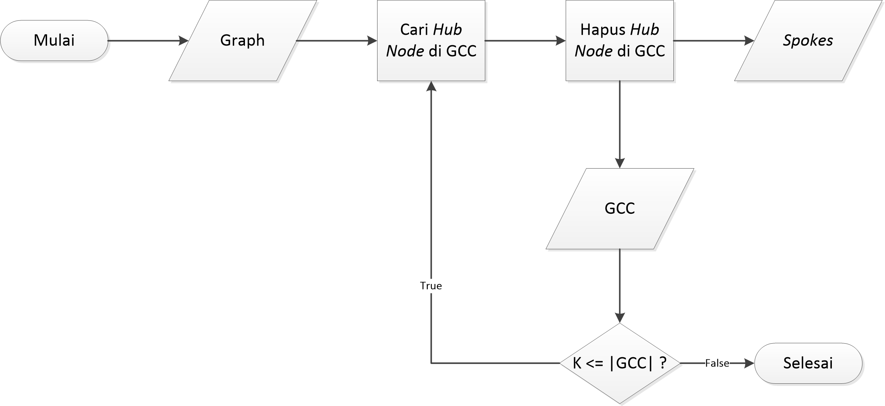
SlashBurn

Slide 5
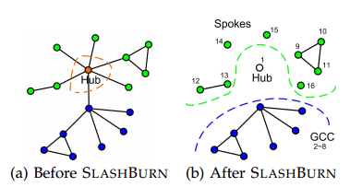
SlashBurn

Slide 6
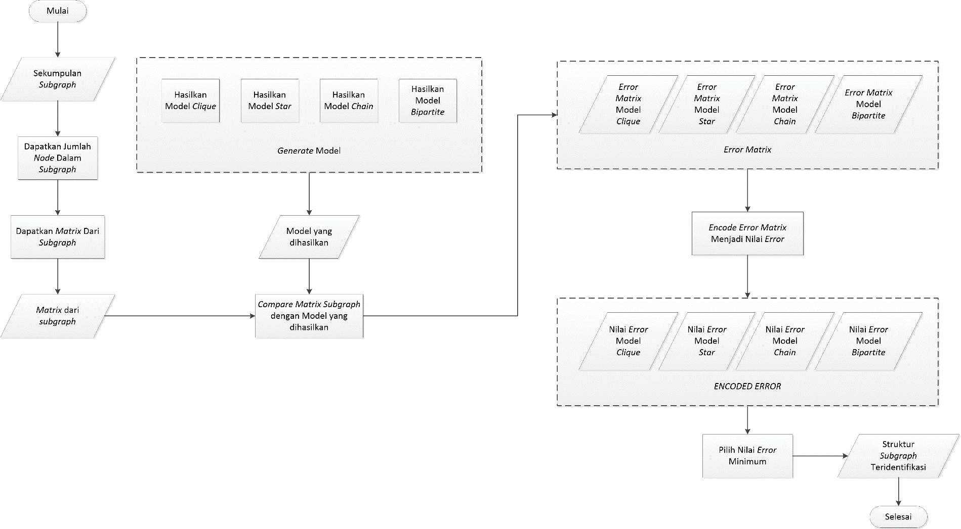
Subgraph Labeling

